Slide 1
AUTOESTIMA
1 ª ACTIVIDAD DE TUTORÍA ESCOLARIZADA.
Profesora Laura Chavarría Valdés

Slide 3
AUTOESTIMA
La autoestima no es convencernos a nosotros mismos de que somos valiosos, no es un tema de ser seguro de sí o sentirse bien cuando otra persona nos halaga. Tampoco es tener el mejor cuerpo o la mejor carrera laboral. Autoestima es el saber que uno es valioso. Honrarse a sí mismo, no con egoísmo, pero con el compromiso de apreciar quien soy. Ya que si no cuido de mí mismo y no me respeto, nunca voy a poder cuidar ni respetar a los demás.
Es un silencioso respeto por mi persona, es el desarrollo de nuestras capacidades y habilidades, es el reconocimiento de nuestros logros, es el darnos cuenta del valor personal que tenemos, es el respeto hacia nuestra persona.
La autoestima se aprende y la podemos mejorar. Es a partir de los 5-6 años cuando empezamos a formarnos un concepto de cómo nos ven nuestros padres, maestros, compañeros y las experiencias que vamos adquiriendo.

Slide 4
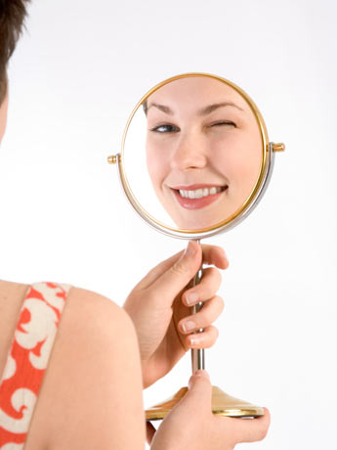

Slide 5
Para mejorar la autoestima
Podemos actuar sobre tres componentes:
1.- Componente cognitivo: es decir, sobre lo que pienso, cambiando las ideas negativas que tenemos de nosotros mismos, y que en la mayoría de las veces no tienen un fundamento real.
2.- Componente afectivo: es decir, actuar sobre lo que sentimos acerca de nosotros mismos.
3.- Componente conductual: es decir, modificar lo que hago.
Modificar uno de ellos, afecta a los otros dos.

Slide 6
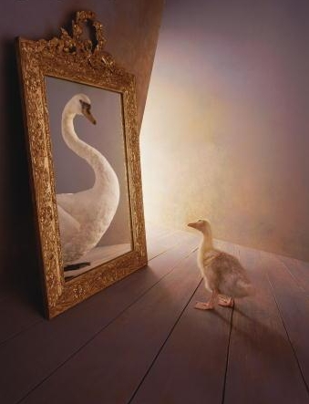

Slide 7
Otros consejos para mejorar la autoestima son:
Comienza por aceptarte tal como eres.
Cambia tu punto de referencia sobre los hechos de tu pasado.
Cultiva tus Fortalezas.
Está atento al lenguaje que empleas,
Libérate de rencores.
Cultiva el hábito de tener confianza en ti mismo.
Haz cosas que no se te den bien, pero que te diviertan.
Cultiva tu sentido del humor.
No te evalúes por una actuación determinada.
No huyas de las responsabilidades.
Prémiate por tus logros.
Ejercita tu cuerpo.

Slide 8
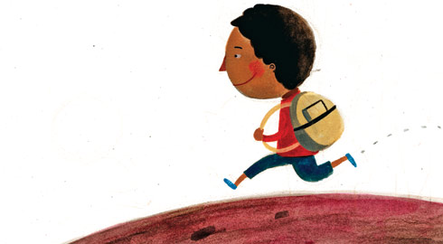
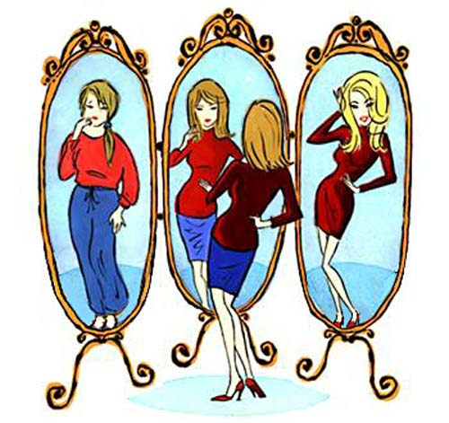
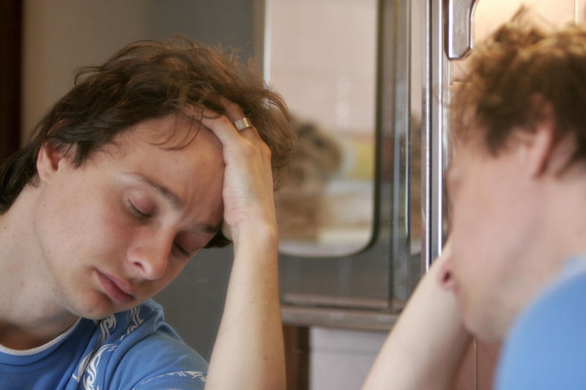

Slide 9
La escalera de la autoestima Abraham Maslow.
Para algunos autores la autoestima es como una escalera que se construye con distintos escalones estos escalones son:
AUTOCONOCIMIENTO
AUTOEVALUACIÓN
AUTOACEPTACIÓN
AUTORESPETO
AUTOESTIMA

Slide 10
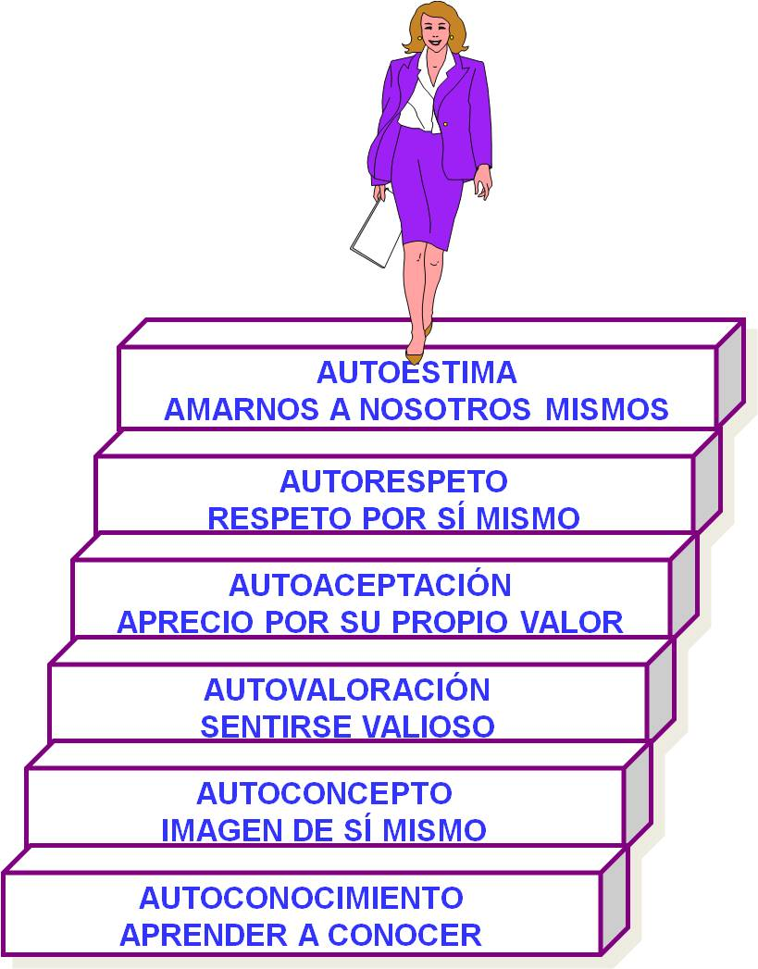

Slide 11
Los escalones de la autoestima se pueden ir enriqueciendo sólo si tomamos conciencia de cada uno de ellos.
AUTOCONOCIMIENTO: El auto conocimiento es conocer las partes que componen al "yo". Cuáles son sus manifestaciones, necesidades y habilidades; los papeles que vive el individuo y a través de los cuales es; conocer por qué y cómo actúa y siente. Conocerme significa percibirme completo: mi cuerpo, mis pensamientos y sentimientos, y mi capacidad de relacionarme con otros.
AUTOCONCEPTO: Es la visión o la imagen que tengo de mí mismo. Si digo: "Yo creo que soy..." todo lo que diga acerca de mí, es mi auto concepto. Todos tenemos una idea de lo que somos y de cómo somos. A veces, esa idea es real, pero a veces no lo es.
AUTOEVALUACIÓN : Es la capacidad de evaluar como positivo o negativo aquello que sea positivo o negativo para mí, reflexionando al mismo tiempo sobre normas y valores de la sociedad. Poco a poco vamos a encontrar los puntos que van a guiar nuestra conducta, desarrollaremos nuestro propio juicio y aprenderemos a confiar en él, en lugar de basarnos solamente en lo que piensan las demás personas. Y es así, porque confío en mi propio juicio.

Slide 12
Los escalones de la autoestima
AUTOACEPTACION: Sin auto aceptación la autoestima es imposible. Nos quedamos bloqueados en un hábito de conducta de autorrechazo, el crecimiento personal se ve reprimido y no podemos ser felices. Aceptar, es experimentar la realidad de una manera completa, sin negarla ni evitarla. Es admitir y vivir como un hecho todas las partes que hay en mí. Aceptarme es ser capaz de sentir y decir: soy todas estas características; mi cuerpo, emociones, deseos, ideas, son partes de mí, independientemente de que algunas me gustarán y otras no. Fíjate: aceptarme no es necesariamente gustarme, sino reconocerme que soy como soy. Para aceptarme no tengo que negar que soy, al contrario, se tata de aprender a amarme y respetarme con todas mis características: lo positivo y lo negativo, mis capacidades y mis limitaciones, mis aciertos y mis errores.

Slide 13
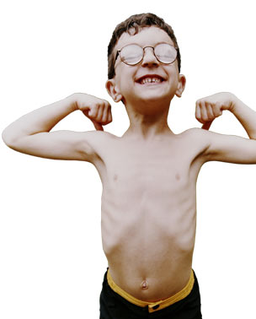
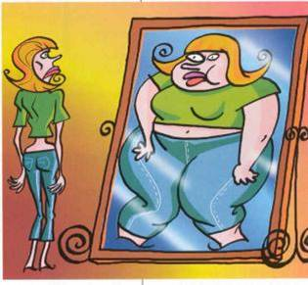
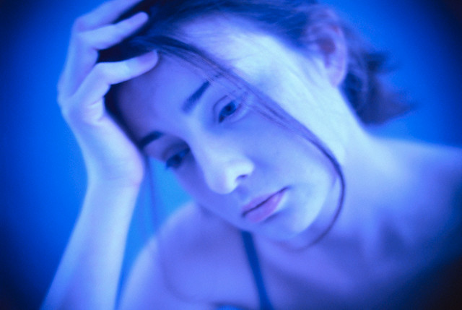
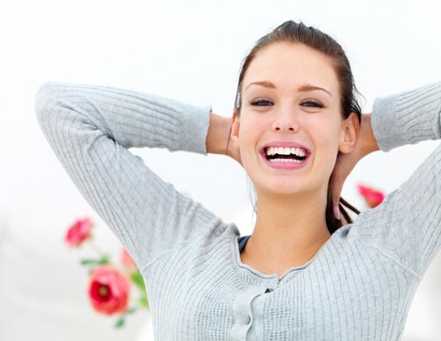

Slide 14
Los escalones de la autoestima
AUTORESPETO: Auto respetarse es atender, hacer caso a las propias necesidades para satisfacerlas, vivir según nuestros propios valores, y expresar nuestros sentimientos y emociones, sin hacernos daño ni culparnos. Buscar y valorar todo aquello que lo haga a uno sentirse orgulloso de sí mismo.
AUTOESTIMA: Quien se quiere a sí mismo se conoce y se acepta tal como es, conoce sus cualidades y sus limitaciones. Todas las personas valemos por nosotras mismas. No es necesario ser el o la mejor. Lo importante es hacer nuestro mejor esfuerzo y sentirnos satisfechos con nuestros logros.

Slide 15
ACTIVIDAD
Cada alumna escribirá en una hoja sobre los diferentes aspectos:
MIS HABILIDADES SON:
YO SOY :
MIS INTERESES SON:
CUALIDADES FÍSICAS:
MIS VALORES:
CUALIDADES DE PERSONALIDAD:
Nota: Escribir el nombre completo grado, sección y número de lista..

Slide 16
TUTORES
Los tutores deberán entregar el producto de la actividad al departamento de tutoría.
Solo en caso de no alcanzar tiempo para terminar la actividad se deja de tarea y se entregan conjuntamente el trabajo por grupo al departamento de tutoría.

